Slide 1
Ma’ruza №10
AYLANMA TERMODINAMIK PROTSESSLAR YOKI SIKLLAR
Reja:
Bug‘ - kuch qurilmasining nazariy sikli
Regenerativ siklli bug‘ – kuch qurilmasi
Binar siklli bug‘ – kuch qurilmasi
Teplofikatsion bug‘-kuch qurilmasi

Slide 2
BUG‘ - KUCH QURILMASINING
NAZARIY SIKLI
Hozirgi vaqtda elektr energiyasining asosiy qismi (80% ga yaqini) bug‘ - kuch qurilmalarida ishlab chiqariladi, ularda ish jismi sifatida suyuq va bug‘ xolatdagi suv ishlatiladi. Yoqilg‘ining yonishida hosil bo‘ladigan issiqlikni mexanikaviy ishga aylantiradigan qurilmalar yig‘indisi bug‘-kuch qurilmasi deyiladi

Slide 3
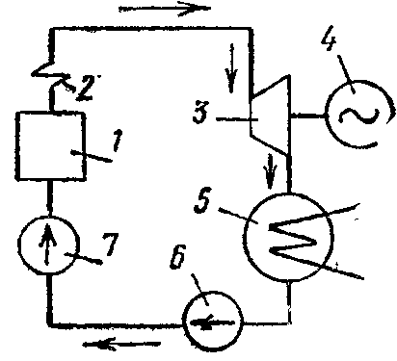
Bug‘-kuch qurilmasining elementar sxemasi

Slide 4
Bug‘-kuch qurilmalari qozon agregati, bug‘ turbinasi, kondensator, nasos, elektr generator va boshqa yordamchi uskunalardan tashkil topgan. Bug‘-kuch qurilmalarida ishlatiladigan ish jismi – suv bug‘i parametrlarining o‘zgarishini qarab chiqamiz. Bug‘-kuch qurilmalarining nazariy sikli Renkin sikli hisoblanadi. Bunday siklni XIX asrning 50 – yillarida shotlandiyalik muxandis va fizik U.Renkin hamda R.Klauziuslar qariyib bir vaqtda taklif etdilar; odatda bu siklni Renkin sikli deb ataydilar.
Bug‘ qozoni 1ga issiqlik keltiriladi. Qozondagi suv isiydi va to‘yingan nam bug‘ga aylanadi. Bug‘ bug‘ qizdirgich 2 ga o‘tadi va yerda belgilangan temperaturagacha qiziydi. Yuqori bosim va temperaturadagi qizdirilgan bug‘ turbina 3 ga yuboriladi, bu yerda u kengayib ish bajaradi. Mexanik ish generator 4 ning valiga uzatiladi. Ishlab bo‘lgan bug‘ esa turbinadan kondensator 5 ga o‘tib u yerda kondensatlanadi. So‘ngra kondensat nasosi 6 bilan ta’minlash nasosi 7 kondensatning bosimini berilgan qiymatgacha oshirib, keyingi sikl uchun qozonga uzatib beradi.

Slide 5
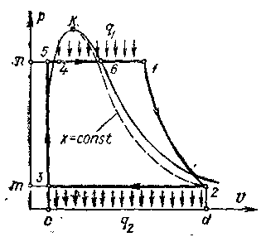
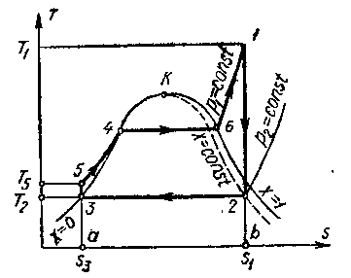
Renkin sikli to‘rtta – ikkita izobarik va ikkita adiabatik jarayondan tarkib topadi. 2 – rasmda Renkin siklining Pv, Ts va hs diagrammalari tasvirlangan. Bu diagrammalarda ordinatadagi 1 va 2 nuqtalar orasidagi masofa turbina bajargan ishga, 2 va 3 nuqtalar orasida ish bajarib bo‘lgan bug‘, o‘zidagi qoldiq issiqlikni kondensator – sovitgichga berib kondensatsiyalanadi, 3 va 5 nuqtalar orasida kondensat nasosda siqiladi, 1 va 5 nuqtalar orasidagi masofa siklda bajarilgan issiqlik q₁ ga mos keladi.
Renkin siklining Pv, Ts va hs diagrammasi

Slide 6
Siklda ish jismiga, beriladigan issiqlik miqdori (q₁) Ts diagrammada a–3-5-4-6-1-v-s yuza bilan tasvirlanadi. Sikldan olinadigan issiqlik (q₂) a – 3-2-v-a yuzaga, sikl ishi esa Pv diagrammada 3-5-4-6-1-2-3 yuzaga ekvivalent.
Renkin siklida issiqlik berish va olish jarayonlari izobaralar bo‘yicha amalga oshirilishi, izobarik jarayonda esa berilgan (olingan) issiqlik miqdori ish jismining jarayon boshi va oxiridagi entalpiyalari ayirmasiga teng bo‘lishi tufayli, Renkin sikliga tadbiqan quyidagilarni yozish mumkin:
q₁=h₁-h₅ (1)
va
q₂=h₂-h₃ (2)

Slide 7
Bu yerda h₁ o‘ta qizigan suv bug‘ining qozondan chiqishdagi entalpiyasi (p₁ bosim va T₁ temperaturada); h₅ – suvning qozonga kirishdagi, ya’ni nasosdan chiqishdagi entalpiyasi (p₁ bosim va T₅ temperaturada); h₂ – nam bug‘ning turbinadan chiqishdagi, ya’ni kondensatorga kirishidagi entalpiyasi (bu entalpiya p₂ bosim bilan qat’iy aniqlanadigan to‘yinish temperaturasi T₂ da suvning to‘yinish chizig‘idagi entalpiyasiga teng). 1 kg bug‘ning sikl davomida bajargan foydali ishi l_{foy} bug‘ning turbinaga kirishdagi h₁ va undan chiqishdagi h₂ entalpiyalarning farqiga teng:
l_{foy} = h₁-h₂

Slide 8
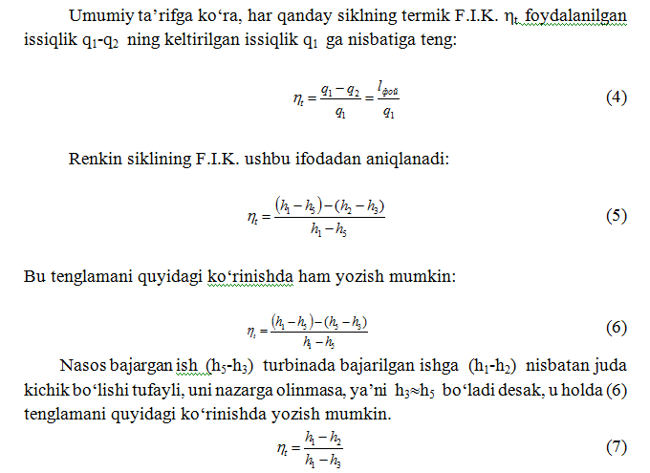
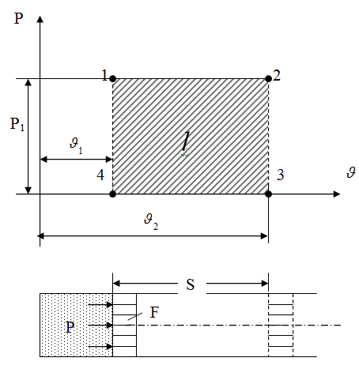
keladi.

Slide 9
Bu munosabatdan past bosimli bug‘ – kuch qurilmalar siklini taxminan hisoblashda foydalanish mumkin. Yuqori bosimli qurilmalarda nasos ishi kattaligini nazarga olmasdan bo‘lmaydi. Foydali ish birligi olish uchun turbina orqali muayyan miqdorda bug‘ o‘tkazish kerak; bug‘ning shu miqdori bug‘ning solishtirma sarfi deyiladi va d₀ xarfi bilan belgilanadi (kg/J):
(8)

Slide 10
Barcha bug‘-kuch qurilmalari, asosan elektr energiyasi ishlab chiqarishga mo‘ljallangan bo‘ladi, shuning uchun bug‘ning solishtirma sarfi d₀ elektr energiyasi birligiga to‘g‘ri keladigan birliklarda o‘lchanadi. Agar entalpiyalar farqi h₁-h₂ kJ/kg larda ifodalansa, u holda d₀ kg/(kVt⋅soat) bilan ifodalanadi. 1 kVt⋅soat = 3600 kJ ekanligini hisobga olib, (8) formulani quyidagi ko‘rinishda yozish mumkin:

Slide 11
Muayyan quvvatda bug‘ning nisbiy sarfi qanchalik kam bo‘lsa, bug‘-kuch siklining F.I.K. shunchalik katta bo‘ladi. Zamonaviy bug‘-kuch qurilmalari o‘ta murakkab bo‘lishiga qaramasdan F.I.K. 90-98% ni tashkil qiladi. Renkin sikli termik F.I.K.ning kattaligi suv bug‘i parametrlariga qanday bog‘liqligini aniqlaymiz. Tadqiqotlar natijasida Renkin siklining F.I.K. quyidagi hollarda ortishi aniqlangan: p₁ bosim ortsa, p₂ bosim kamaysa va bug‘ning o‘ta qizish temperaturasi T₁ ortsa. Bug‘-kuch qurilmalarining F.I.K. ortishi tufayli ko‘p miqdorda yoqilg‘i tejaladi. Masalan, quvvati 50 ming kVt bo‘lgan bug‘-kuch qurilmasining F.I.K. 1%ga ortsa, har soatda 250 kg shartli yoqilg‘i tejaladi. 15.1- jadvaldan ko‘rinib turibdiki, t₁ va p₁ o‘zgarmas bo‘lib, boshlang‘ich bosim p₁ ortsa, Renkin siklining termik F.I.K. ortadi. Lekin p₁ bosimni ortishi natijasida kengayish oxirida bug‘ning namligi ortadi.

Slide 12
η_{t} ning P₁, t₁, P₂ larga bog‘liqligi
1 – jadval
P₁, MPa | η_{t}, % | t₁, ­­⁰S | η_{t}, % | P₂, MPa | η_{t}, %
1,5 | 34 | 300 | 37,4 | 0,004 | 38,9
2,5 | 36,9 | 350 | 38 | 0,01 | 36,3
5 | 38,9 | 400 | 38,9 | 0,08 | 29,6
7,5 | 40,5 | 450 | 39,5 | 0,12 | 27,8
10 | 41,5 | 500 | 40,2 | 0,2 | 25,5
12,5 | 42 | 550 | 40,8 | 0,3 | 22,3
t₁=400 ; P₂=0,004MPa |  | P₁=5MPa; P₂=0,004MPa |  | P₁=5MPa; t_{1­}=400 ⁰S

Slide 13
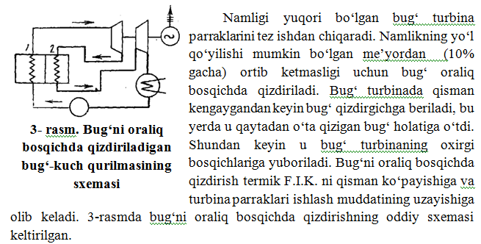

Slide 14
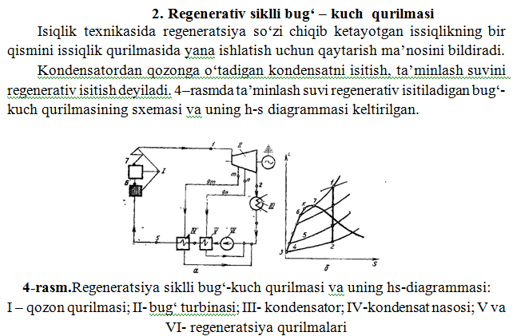

Slide 15
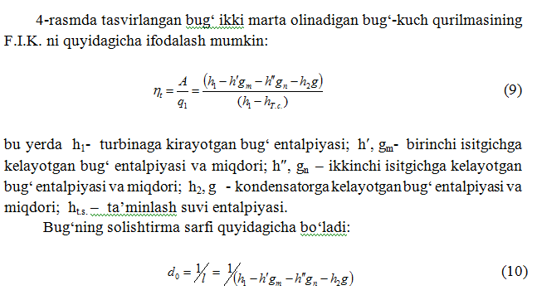
Amalda eng ko’p uchraydigan qaytmas protsesslardan biri issiqlikning ancha yuqori temperaturali jismdan pastrok temperaturali jismga o’tishidir.
Sistemada o’z-o’zidan sodir bo’ladigan har qanday protsess va binobarin, qaytmas protsess sistemada muvozanat qaror topmaguncha davom etadi.
Gazning kengayish ishi qaytar protsessda qaytmas protsessdagiga nisbatan ko’proq, gazning siqilishida esa teskari bo’ladi.
Faqat qaytar protsesslarni holat diagrammalarida
grafik tasvirlash mumkin.

Slide 16
3. Binar siklli bug‘ – kuch qurilmasi
Bug‘ – kuch qurilmasida ishchi jism sifatida suvning jiddiy kamchiligi shundan iboratki, suvning kritik temperaturasi nisbatan katta bo‘lmagan holda (t_{kr}=374,15⁰ S), kritik bosimi ancha yuqoridir (p_{kr}=221,15 bar).
Shu sababli siklning termik F.I.K. ni oshirish uchun, bug‘ning boshlang‘ich temperaturasini yuqori boshlang‘ich bosim bilan birgalikda ko‘tarish lozim bo‘ladi, bunga esa, qo‘llanilayotgan o‘tga chidamli materiallar bardosh bera olmaydi.

Slide 17
Boshqa ish jismlariga boshqacha kamchiliklar hos bo‘ladi. Masalan, simob yuqori temperaturada past to‘yinish bosimiga va yuqori kritik parametrlarga ega bo‘ladi: P_{kr} = 151 MPa, t_{kr} = 1490 ⁰S; masalan 557 ⁰S da to‘yinish bosimi atigi 15 barni tashkil etadi. Lekin boshqa tomondan olganda, atrof muhit temperaturasiga yaqin temperaturada simobning to‘yinish bosimi juda past: t=300⁰S da P=0,36 Pa. Odatda bug‘ turbinalari kondensatorida qo‘llaniladigan bosim uchun (P ≅ 4Pa) simobning juda ham katta temperaturasi (t≅217,1⁰S) mos keladi. Pastki temperaturasi shunchalik katta bo‘lgan siklning termik F.I.K. katta bo‘lmaydi.

Slide 18
Simob qozoni I da simobga issiqlik beriladi, simob bug‘lanadi va simobning to‘yingan quruq bug‘i p₁^{s} bosimda simob turbinasi II ga kiradi, bu yerda u turbina bilan birlashtirilgan elektr generatoriga beriladigan ishni bajaradi. Ish bajargan va p_{η}^{s} bosimga ega bo‘lgan simob bug‘i kondesator – bug‘latgich III ga yuboriladi, u yerda bug‘ kondesatsiyalanadi, so‘ngra esa suyuq simob nasos IV yordamida qozon I ga yuboriladi; simob bosimi nasosda _{p2}^{s} dan _{p1}^{s} gacha ortadi. Kondensator-bug‘latgich IAA dan iborat bo‘lib, kondensatsiyalanayotgan simob bug‘i o‘z issiqligini bu yerda sovituvchi suvga beradi. Bu issiqlik hisobiga kondensator – bug‘latgichdagi suv qaynash temperaturasigacha isiydi va bug‘lanadi. To‘yingan quruq suv bug‘i bug‘ qizdirgich 1 ga yuboriladi. O‘ta qizigan suv bug‘I _{p1}^{suv} bosimda bug‘ turbinasi 2 ga kiradi. Ish bajargan suv bug‘i P2^{suv} bosimda kondensator 3 da kondensatsiyalanadi, so‘ngra suv nasosi 4 yordamida kondensator – bug‘latgichga yuboriladi.

Slide 19
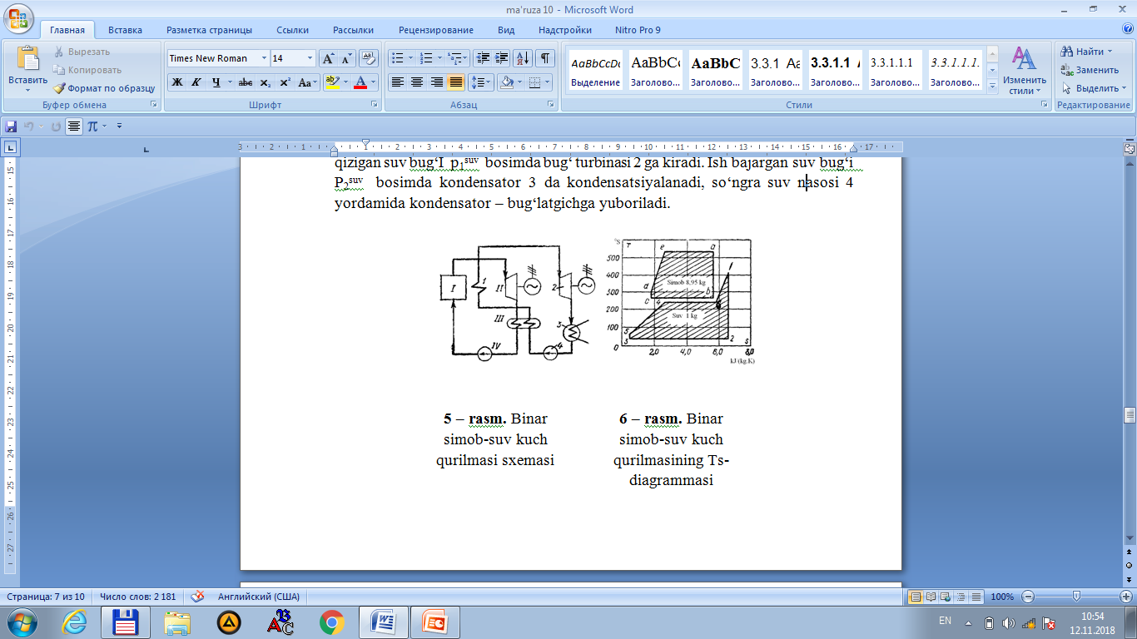

Slide 20
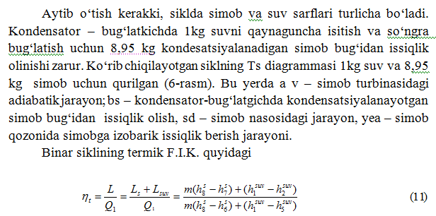

Slide 21
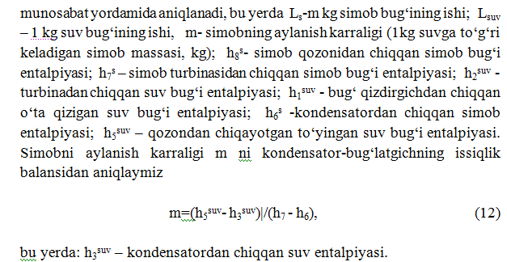

Slide 22
4. Teplofikatsion bug‘-kuch qurilmasi
Issiqlik elektr stantsiyalarida elektr energiyasi ishlab chiqarish jarayonida juda ko‘p issiqlik miqdori kondensatorda sovituvchi suvga beriladi va shunday qilib, foydasiz yo‘qoladi. Ma’lumki, ishlab chiqarish va turmush ehtiyojlari uchun issiqlik issiq suv va bug‘ ko‘rinishida har xil turdagi texnologik jarayonlarda binolarni isitish, hamda issiq suv bilan ta’minlashda juda ko‘p miqdorda iste’mol qilinadi

Slide 23
Teplofikatsion bug‘ turbinalari qurilmasining sikli va sxemasi 7 va 8- rasmda tasvirlangan.
Ts-diagrammada sikl ishi odatdagidek 1-2-3-4-5-1 yuza bilan tasvirlanadi. 1-5-7-6-1 yuza esa tashqi iste’molchiga berilgan issiqlik q₂ dan iborat. IEM bug‘ qozoni 1, bug‘ qizdirgich 2, qarshi bosimli bug‘ turbinasi 3, issiqlik iste’molchilari 4 va nasos 5dan tashkil topgan. Bunday turdagi kurilmalarda kondensator bo‘lmaydi, ish bajargan bug‘ turbinadan bug‘ quvuri bo‘yicha ishlab chiqarish ehtiyojlariga yuboriladi. Turbinadan chiqayotgan bug‘ bosimi ishlab chiqarish ehtiyojlari bilan aniqlanadi.

Slide 24
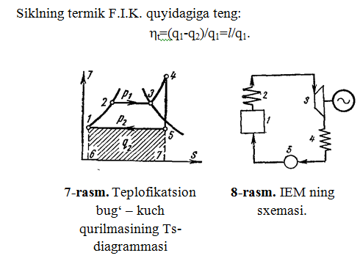

Slide 25
Qurilmada issiqlikdan foydalanish.
K=(L+q₂)/q₁
munosabat bilan aniqlanadi.
Bu yerda L-ishga aylangan issiqlik,
q₂ – issiqlik iste’molchilari foydalangan issiqlik.

Slide 26
E’TIBORINGIZ UCHUN RAXMAT!

